Slide 1
14/15 EKİM 2021 HACETTEPE ÜNİVERSİTESİ 2021 GÜZ DÖNEMİ SEÇ 493 “ANADOLU’DA HELLENİSTİK DÖNEM MİMARLIĞI” DERS 2B. BRONZ/TUNÇ ÇAĞI’NDA MİKEN MİMARİSİ VE SANATI M.Ö. 1600-1100

Slide 2
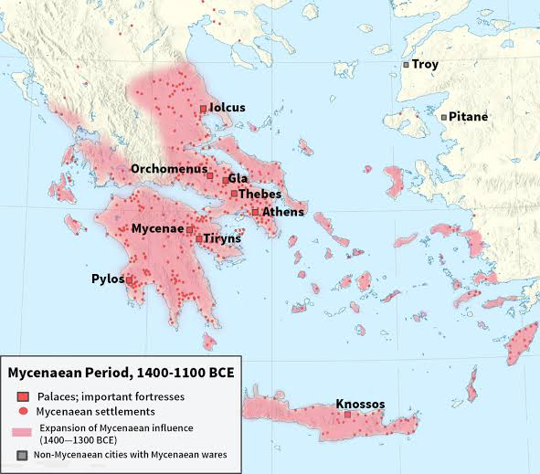
Miken Dönemi, M.Ö. 1400-1100, harita

Slide 3
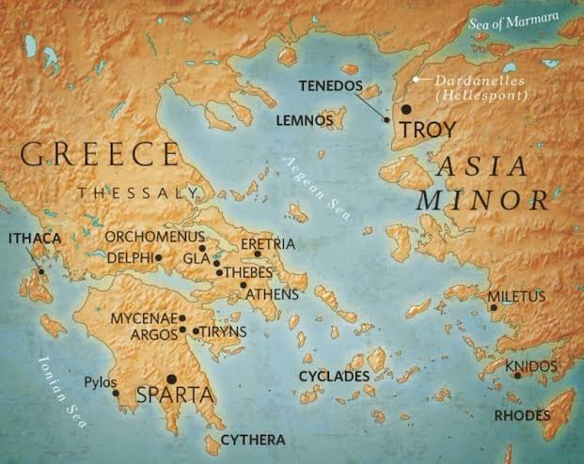
Miken Dönemi, M.Ö. 1400-1100, harita, Miken ve Tiryns şehirleri

Slide 4
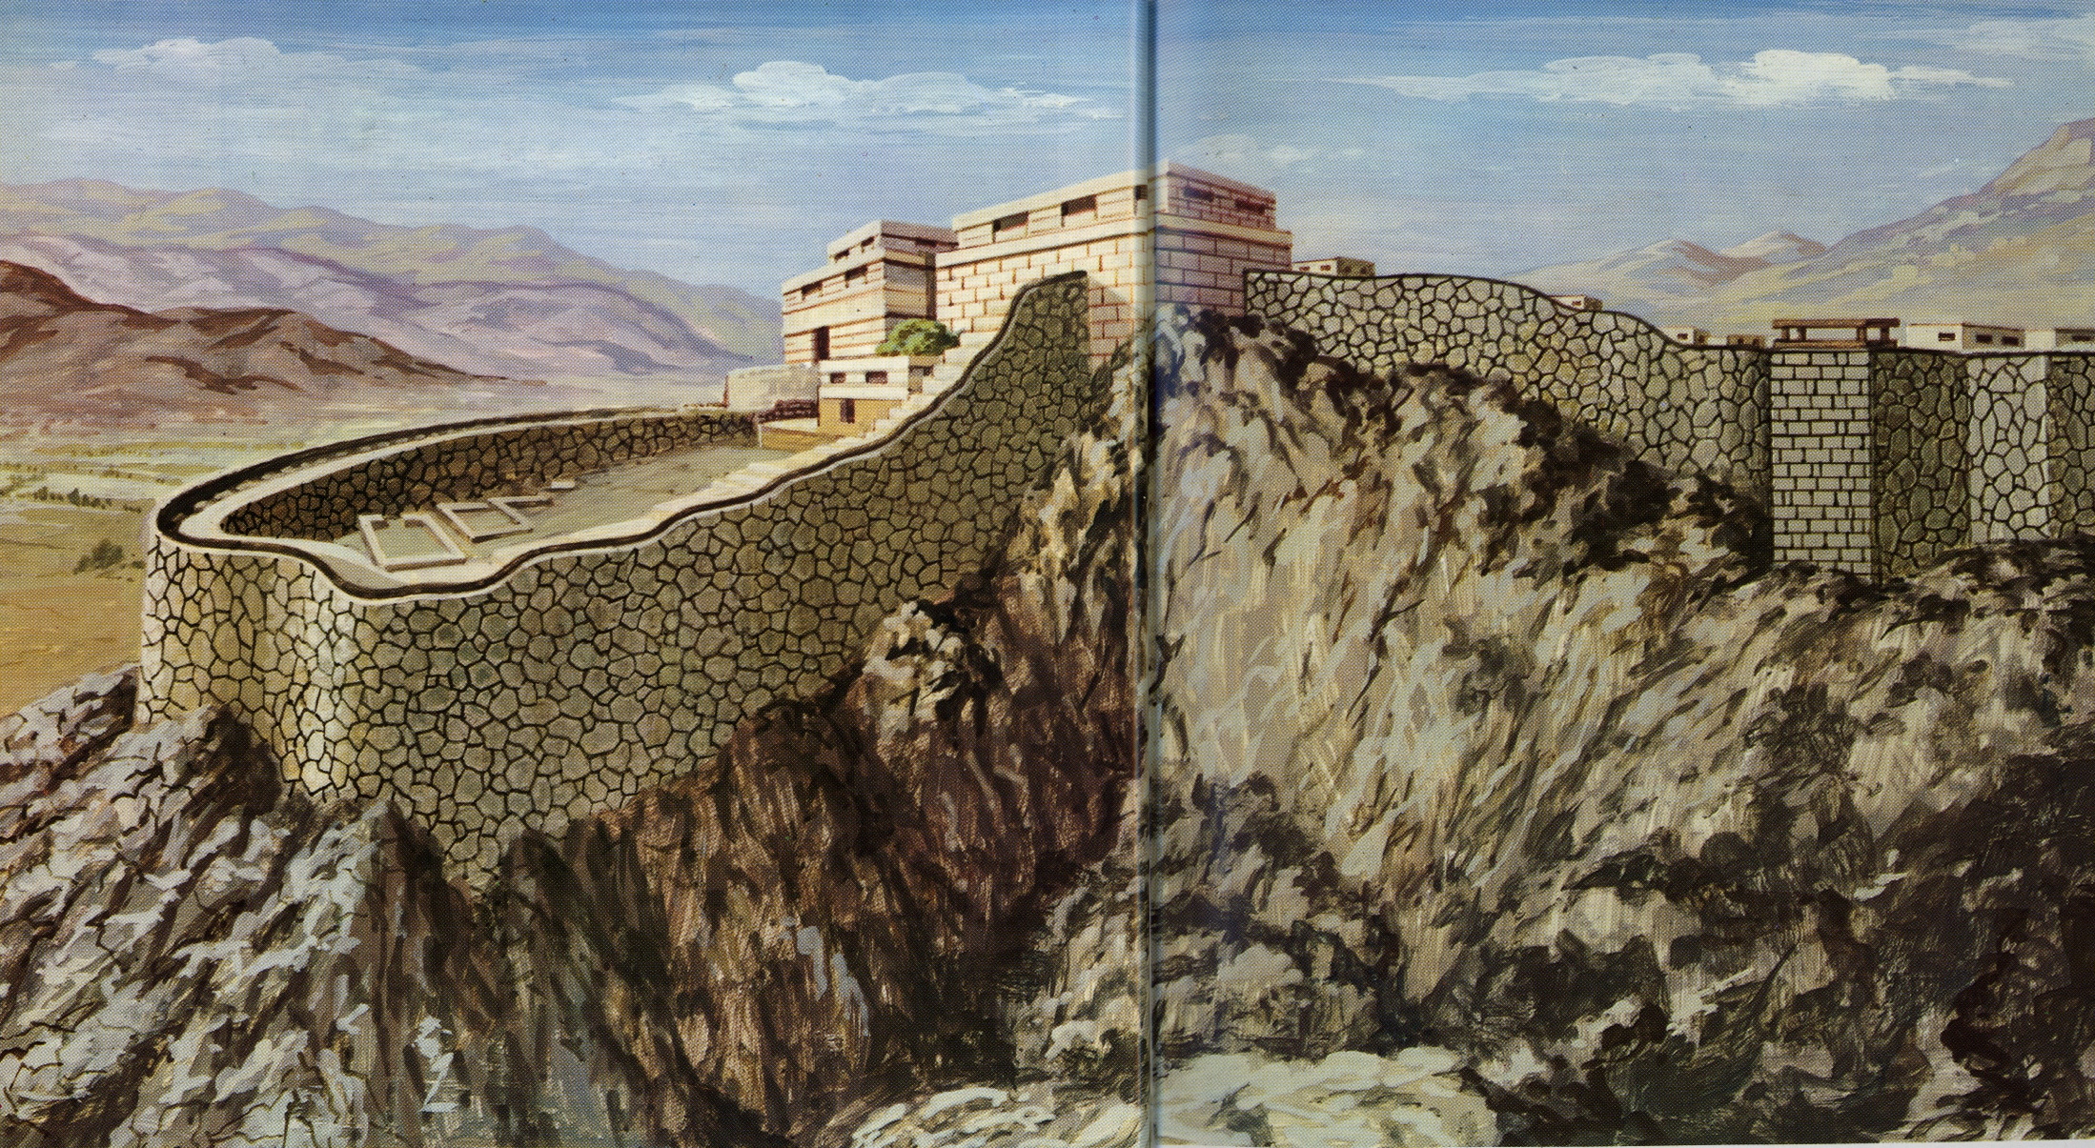
Miken şehri saray ve savunma duvarları, rekonstrüksiyon

Slide 5
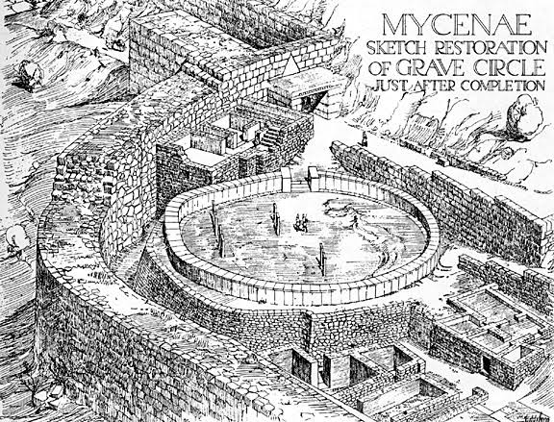
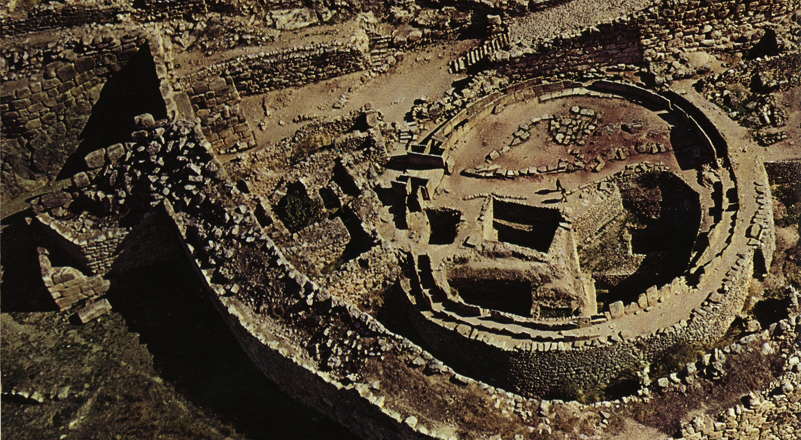
Miken şehri batı kanadı, bugünkü görünüm ve rekonstrüksiyonu, mezar çemberi (kuyu mezarlar) ve aslanlı kapı

Slide 6
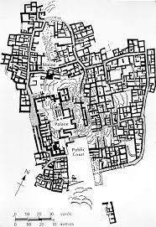
Minos mimarisi, Gournia sarayı, plan, büyük avlu

Slide 7
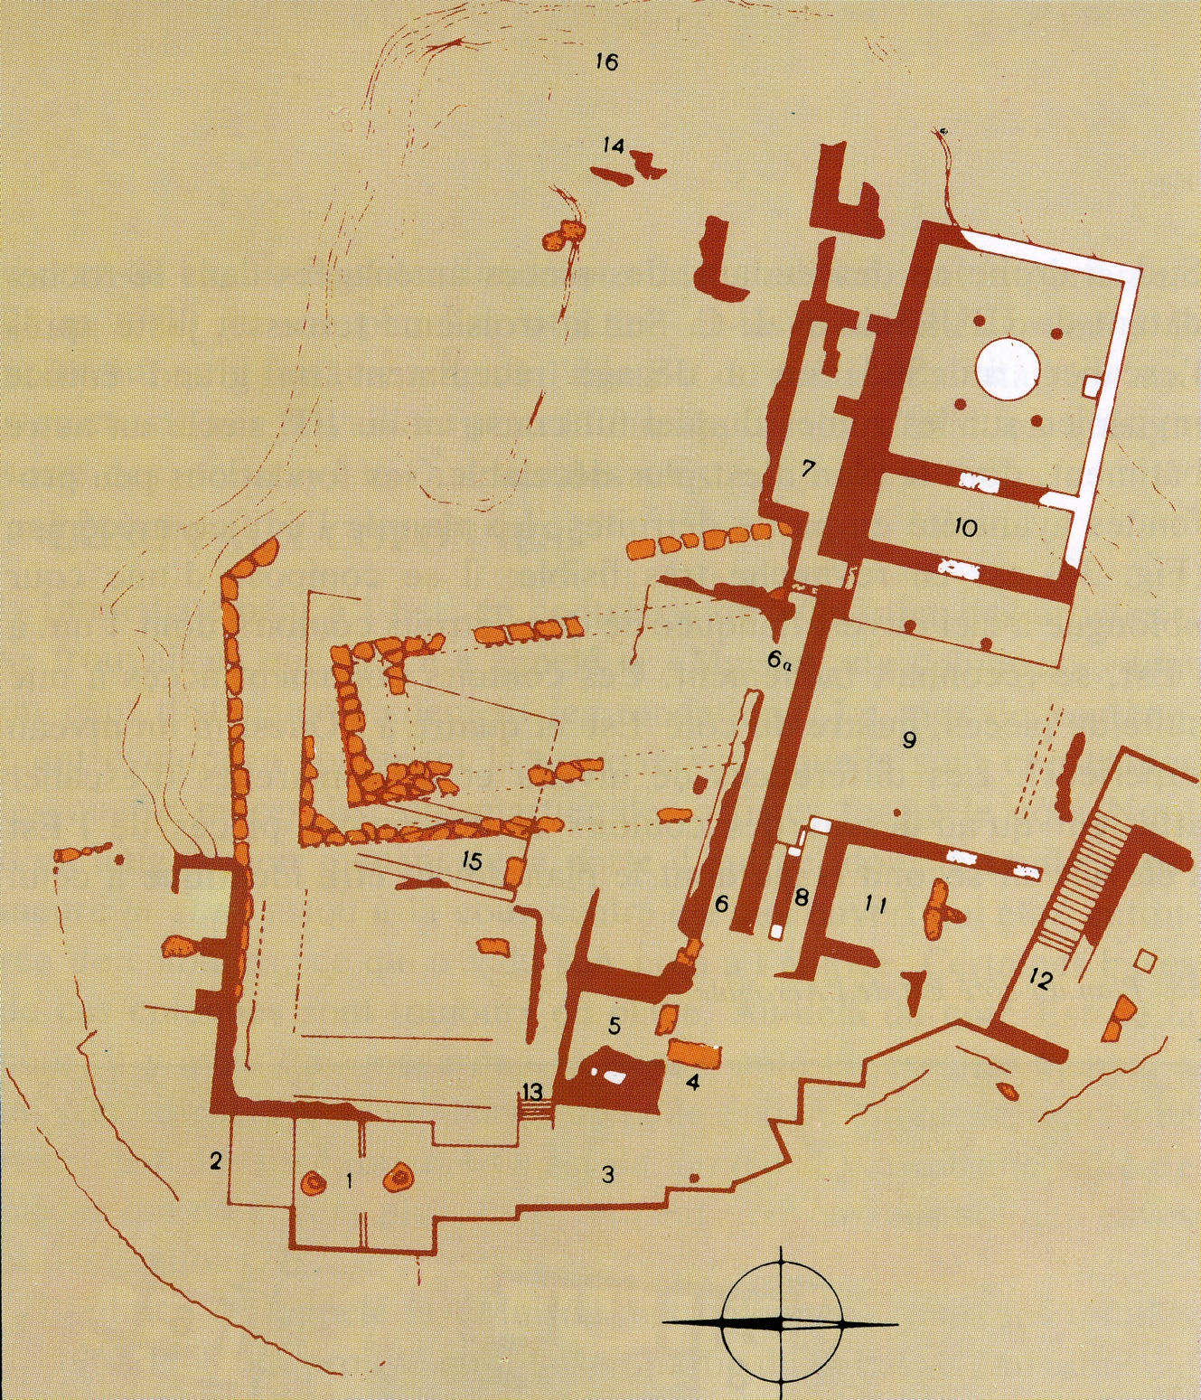
Miken şehri, saray kompleksi, plan, propylaion, büyük avlu, megaron

Slide 8
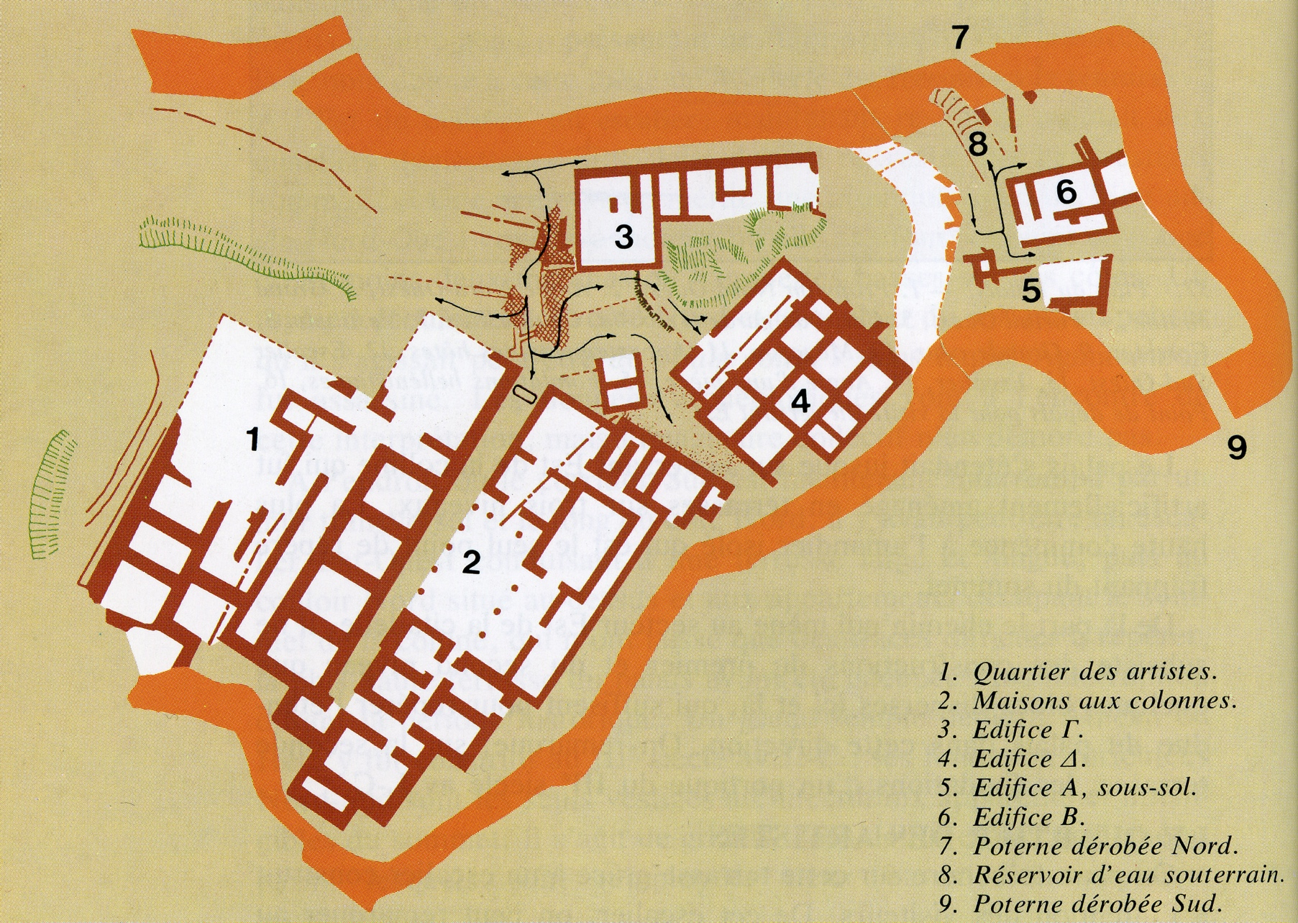
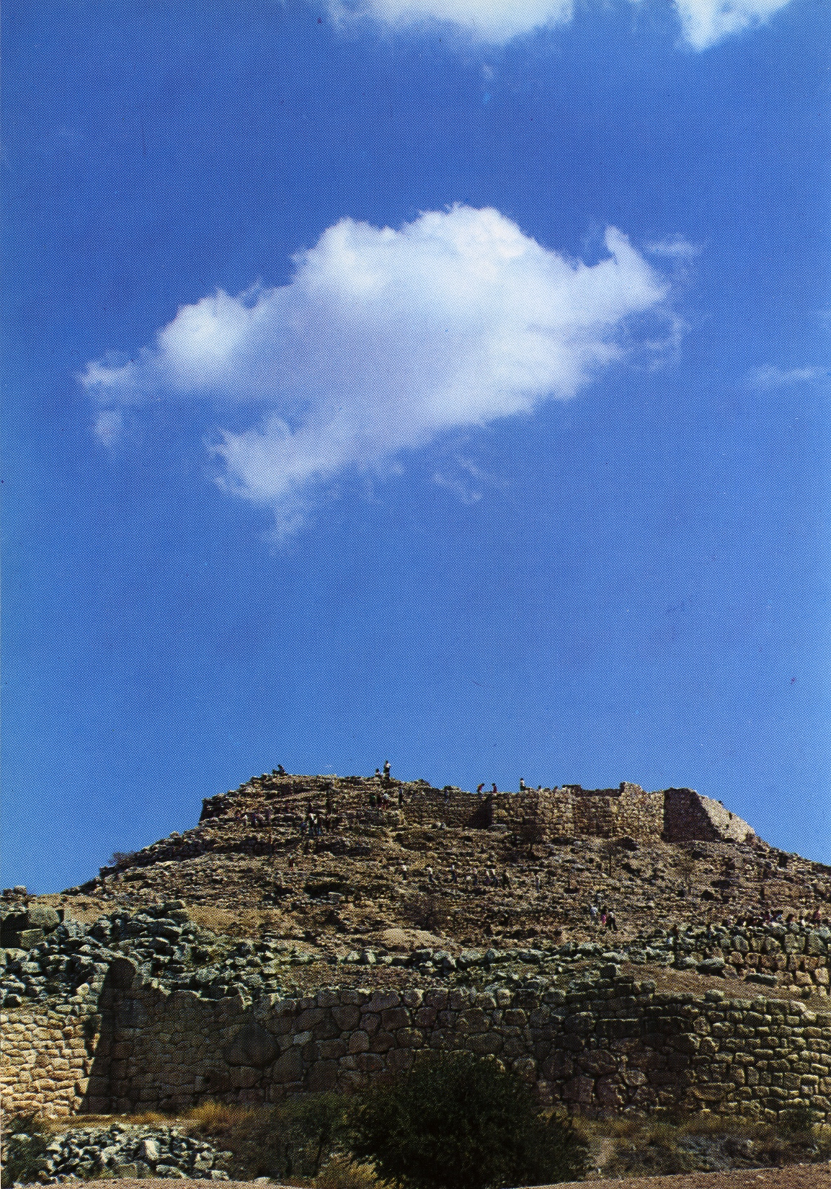
Miken şehri planı, kuzey doğu kanadı, savunma duvarları; sütunlu ev, yeraltı sarnıcına inen merdivenler, potern, kuzey kapısı

Slide 9
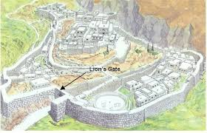
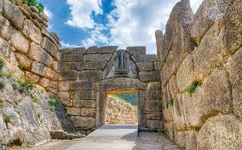
Miken şehri savunma duvarları ve aslanlı kapı, mezar çemberi

Slide 10
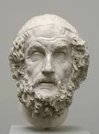
Homer, M.Ö. 9. Yüzyıl

Slide 11
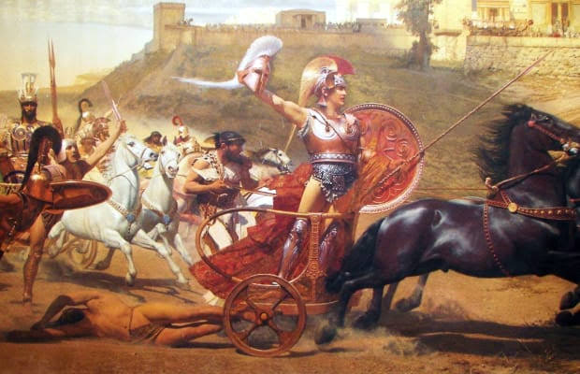
Troia’nın kuşatılması

Slide 12
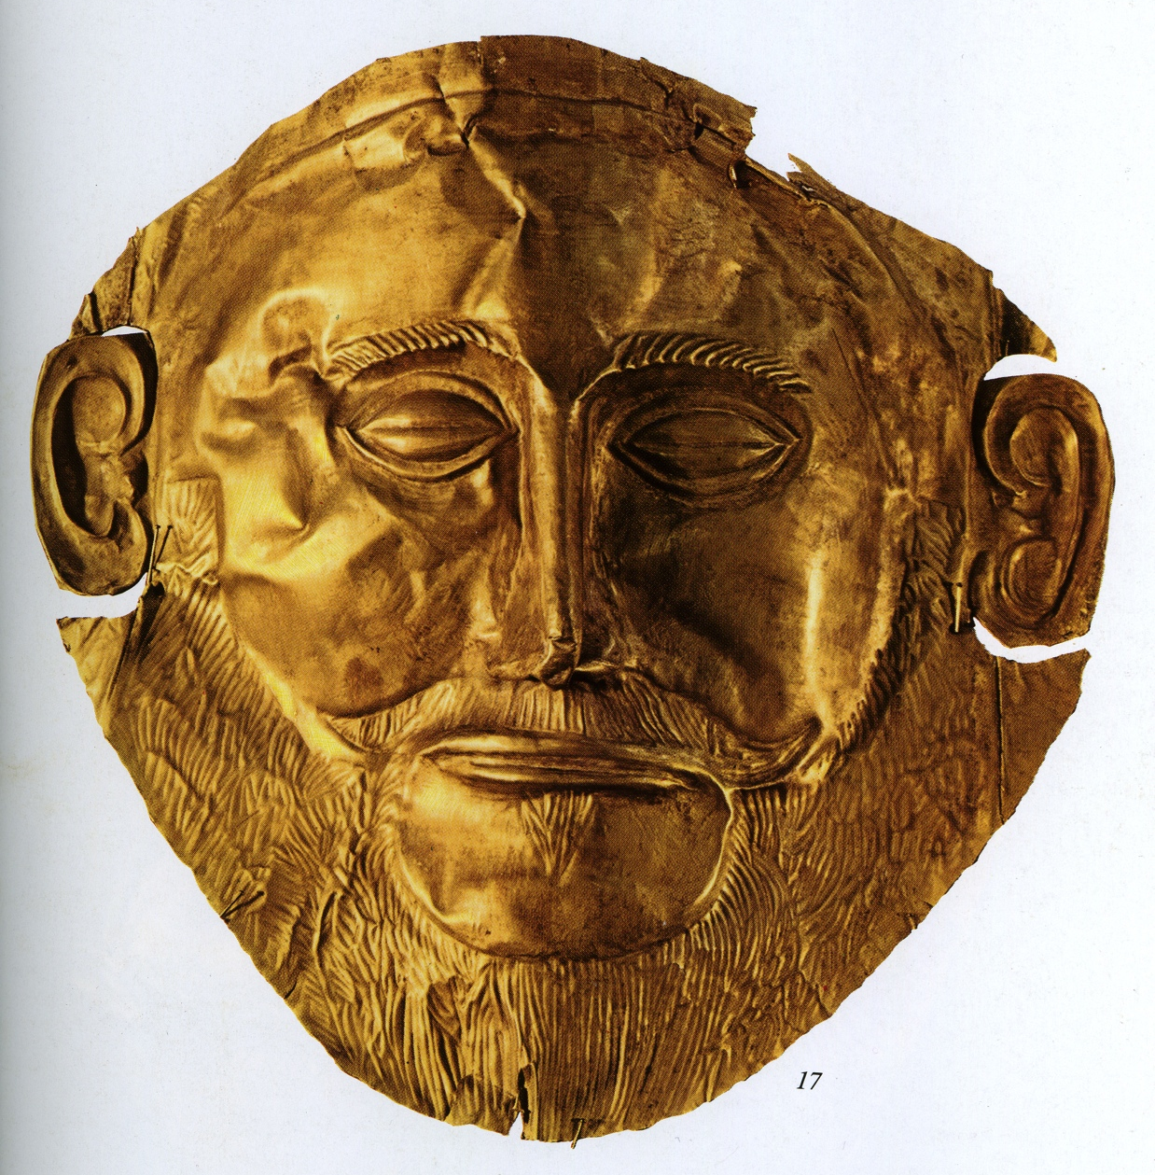
Agamemnon olduğu düşünülen kral maskesi

Slide 13
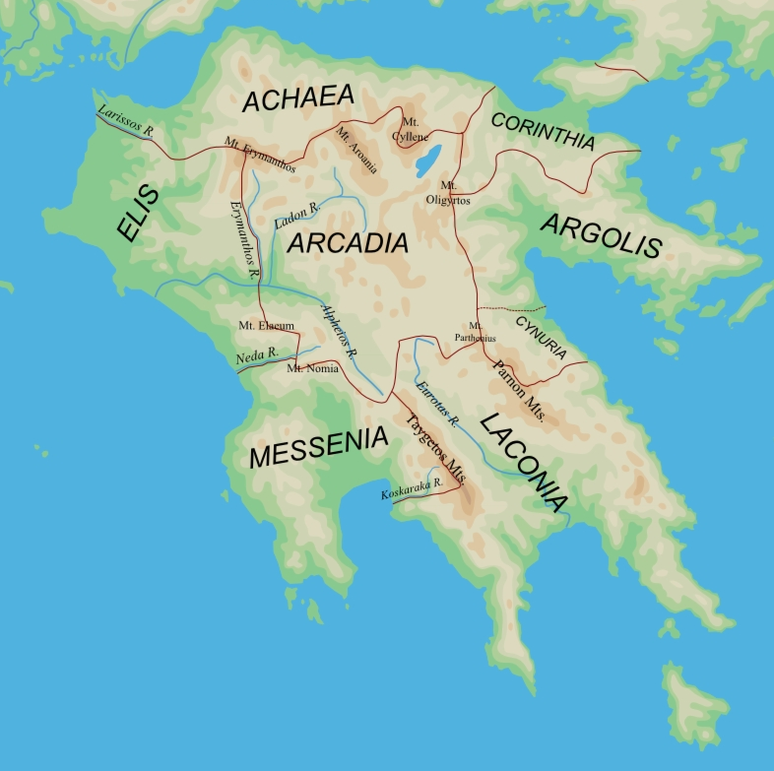
Harita: Messenia (Pylos), Argolis (Miken ve Tiryns)

Slide 14
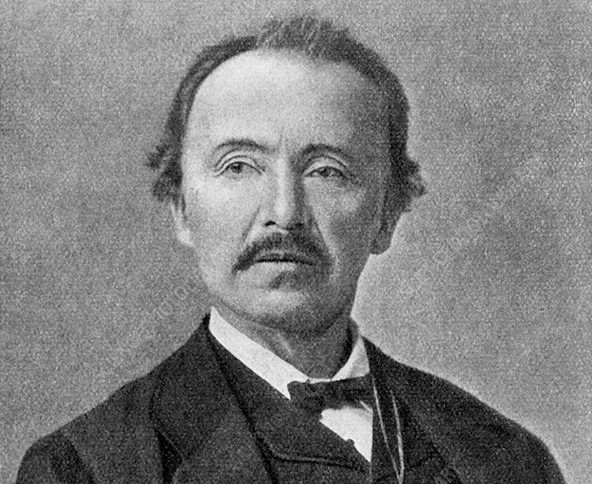
Heinrich Schliemann (1822-1890)

Slide 15
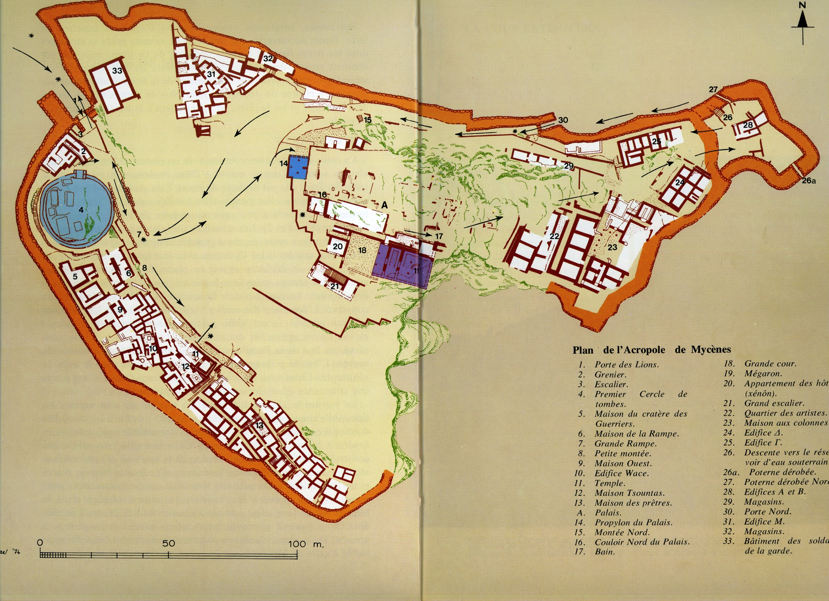
Miken Şehri Planı, aslanlı kapı, mezar çemberi, propylaion, avlu, megaron, sütunlu ev, kuzey kapısı, potern,

Slide 16
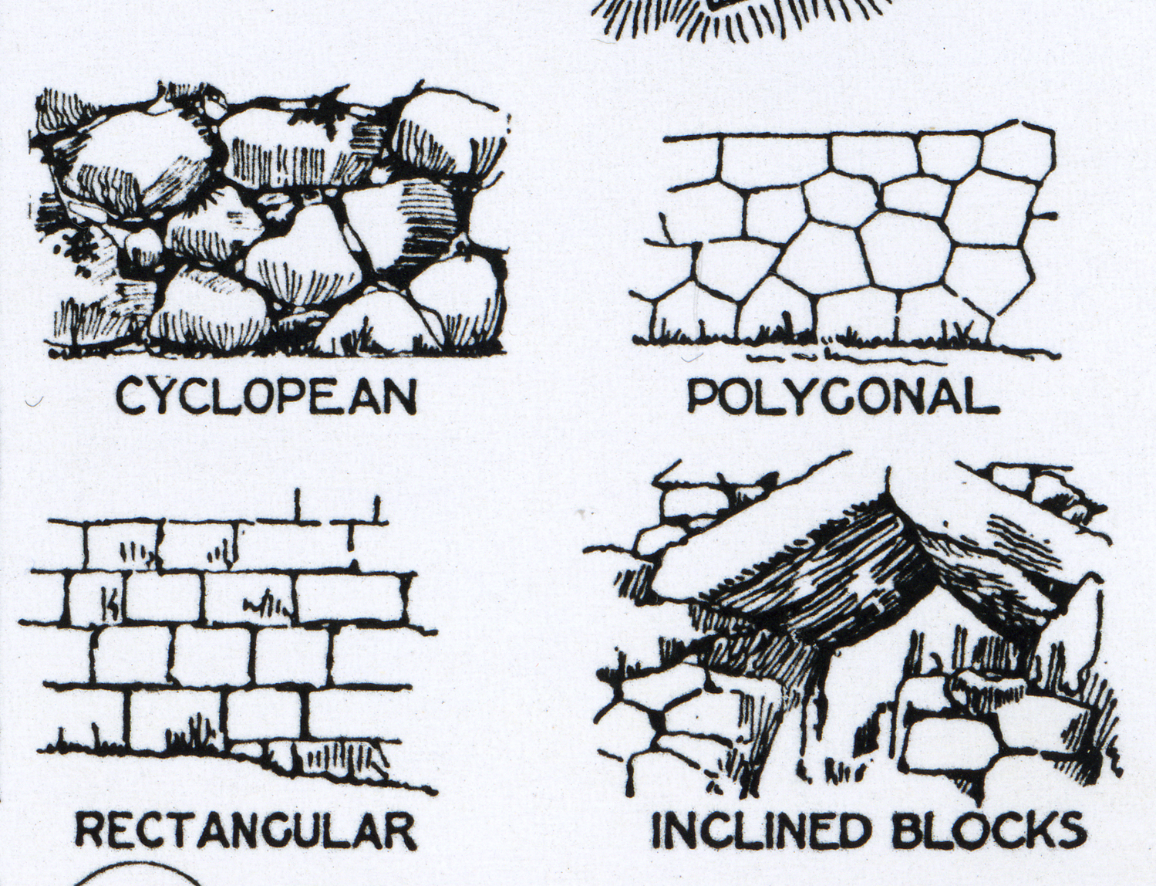
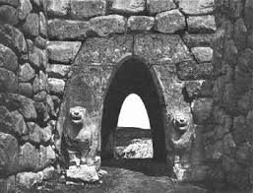
Duvar örgü tipleri: kiklop, kesme taş, poligonal, Hitit duvarı

Slide 17
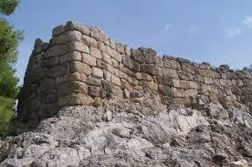
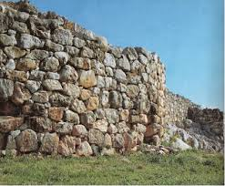
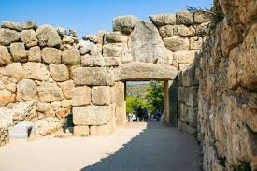
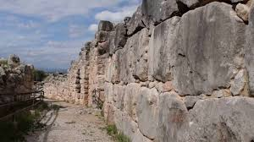
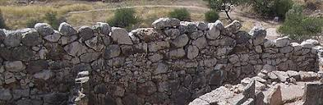
Miken şehri savunma duvarları

Slide 18
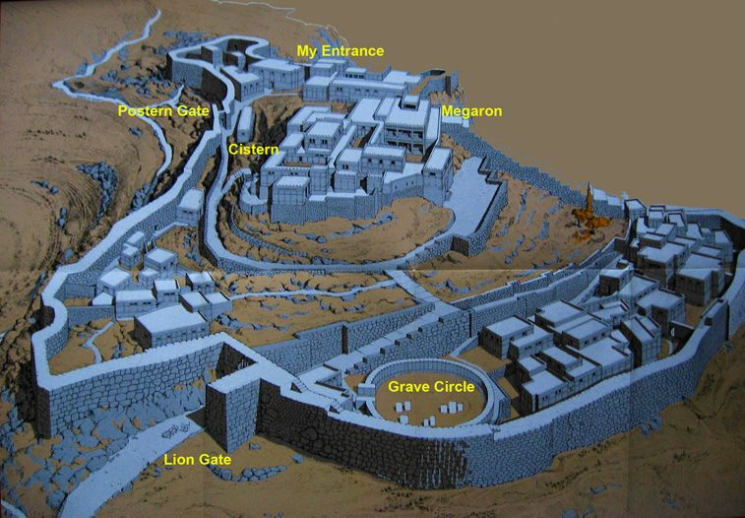
Miken saray kompleksi, megaron, avlu, propylaion, aslanlı kapı, mezar çemberi

Slide 19
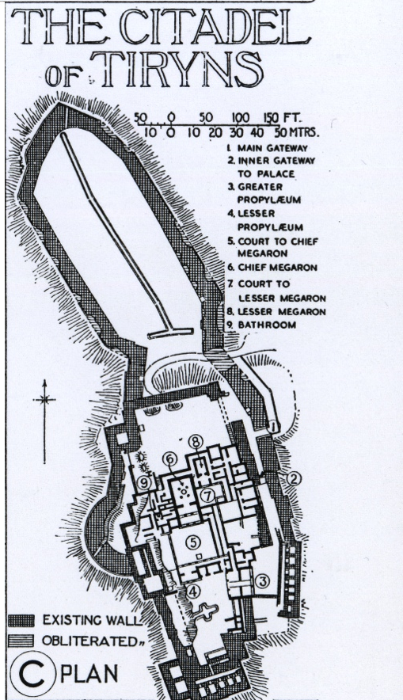
Tiryns şehri, plan, savunma duvarları

Slide 20
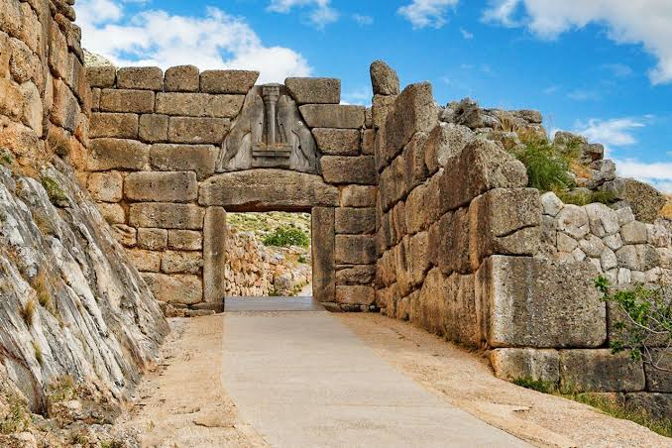
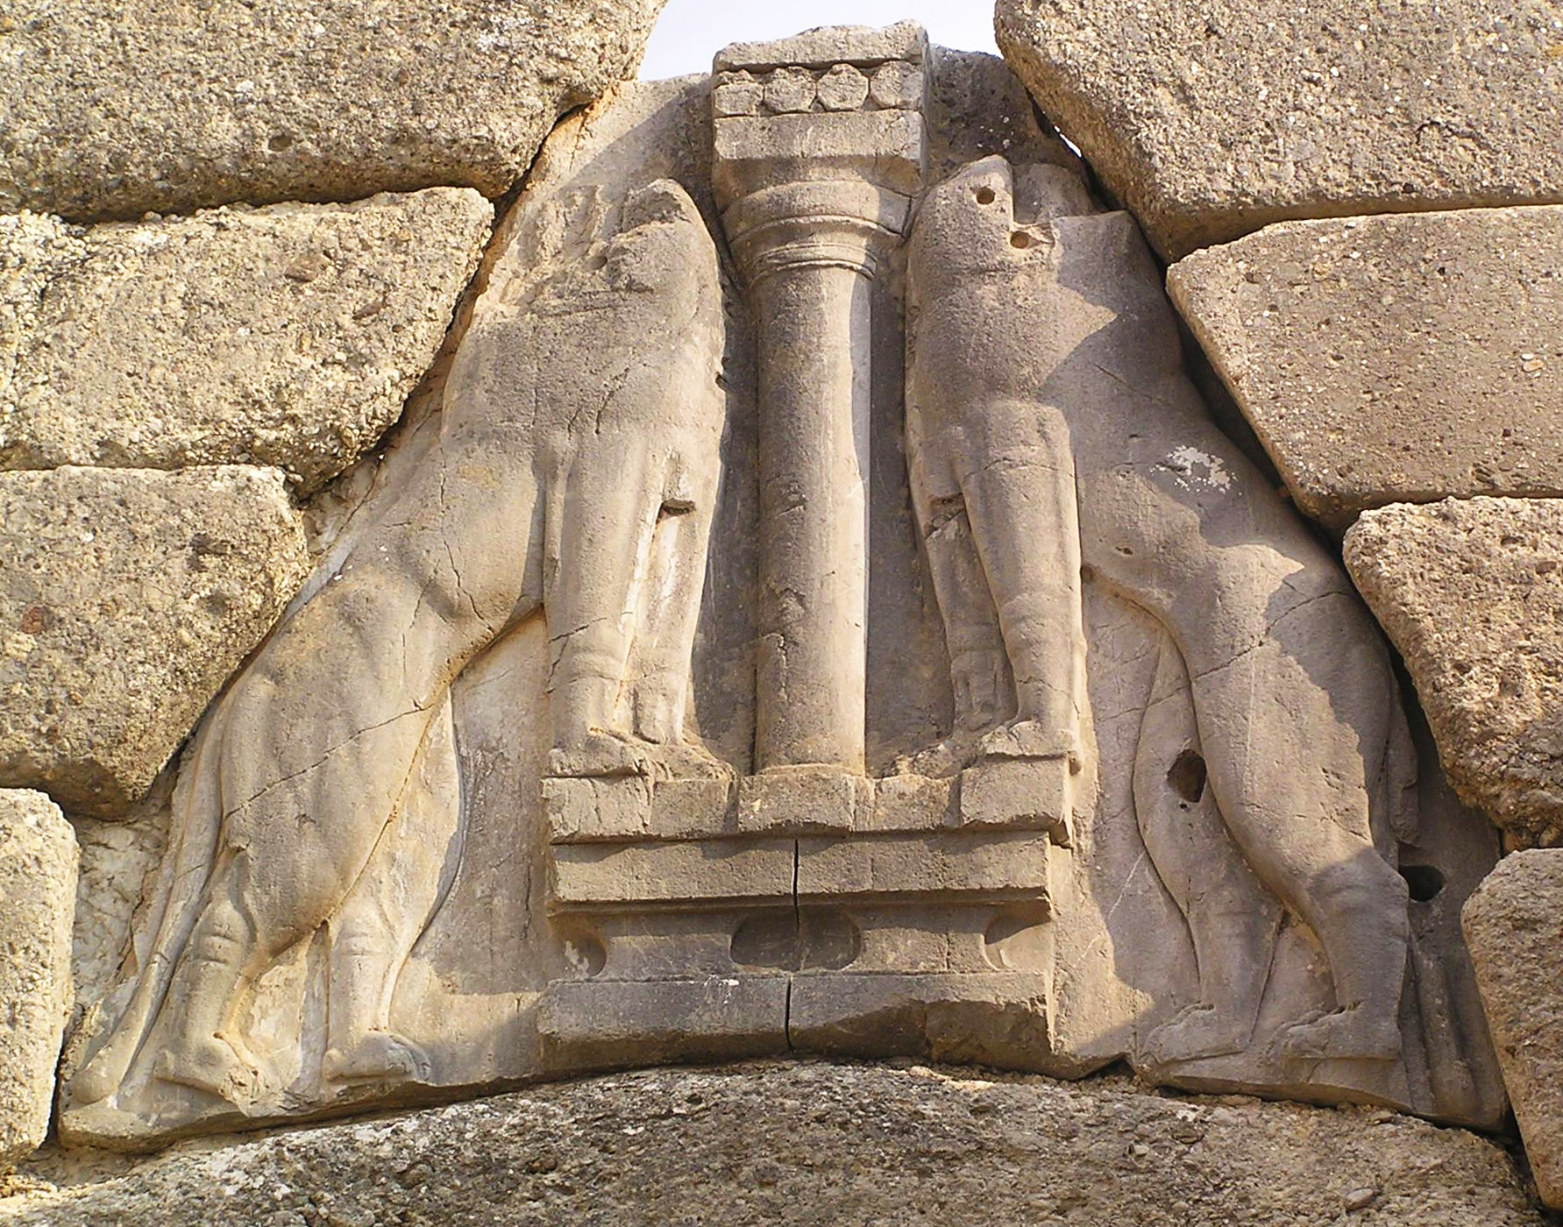
Miken Şehri, Aslanlı Kapı, aslan rölyefi ve sütun

Slide 21
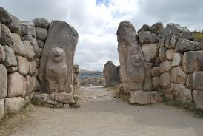
Boğazköy Hattuşa ve Miken Şehri Aslanlı Kapı

Slide 22
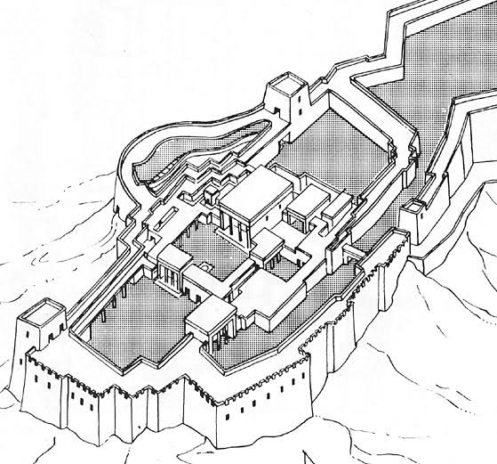
Tiryns Şehri ve Sarayı, plan ve rekonstrüksiyon, ana kapı, içkapı, propylaion, avlu, küçük propylaion, megaron, küçük avlu, küçük megaron

Slide 23
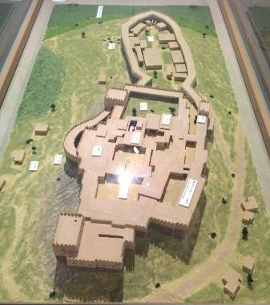
Tiryns saray modeli ve duvar örgü tipleri: kiklop, poligonal, kesme taş

Slide 24
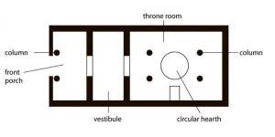
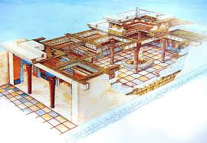
Megaron, plan ve rekonstrüksiyon, kapı sundurması, taht odası, sütunlar, taht, ocak

Slide 25
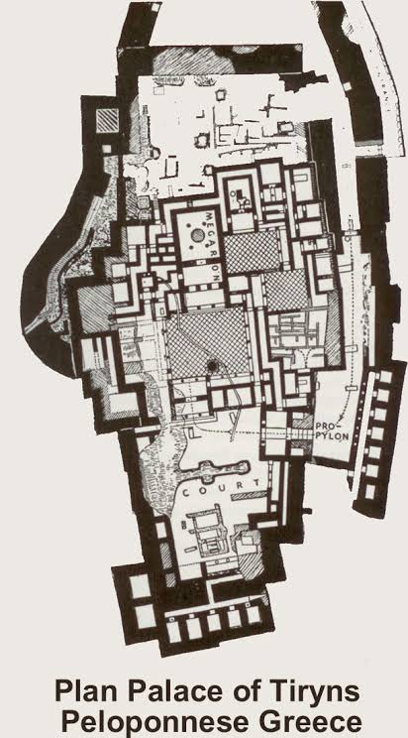
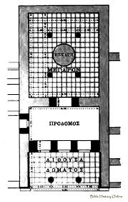
Tiryns, büyük megaron, avlu, kapı sundurması, giriş holü, taht odası

Slide 26
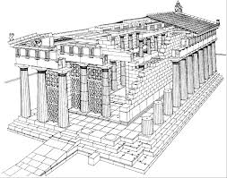
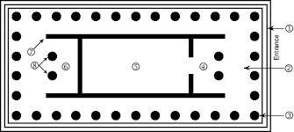
1. Yunan Tapınağı, rekonstrüksiyon ve plan 2. megaron, plan: kapı sundurması, taht odası

Slide 27
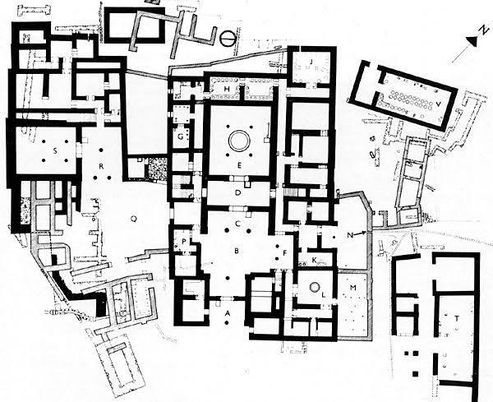
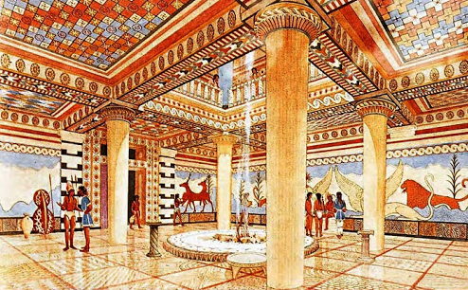
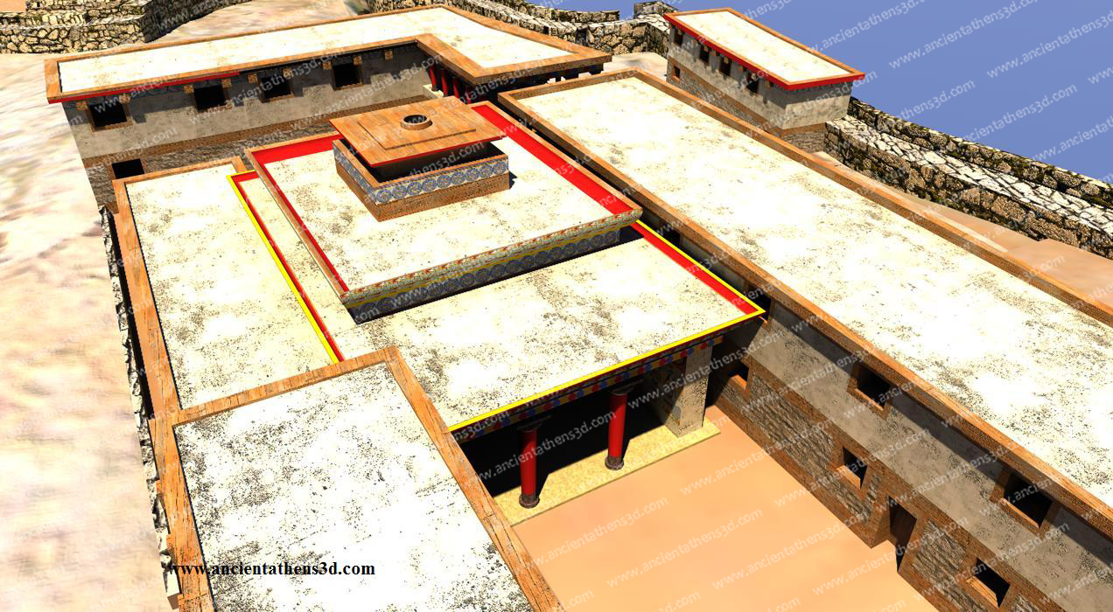
Pylos,megaron planı ve rekonstrüksiyounu: propylaion, avlu, kapı sundurması, giriş holü, taht odası

Slide 28
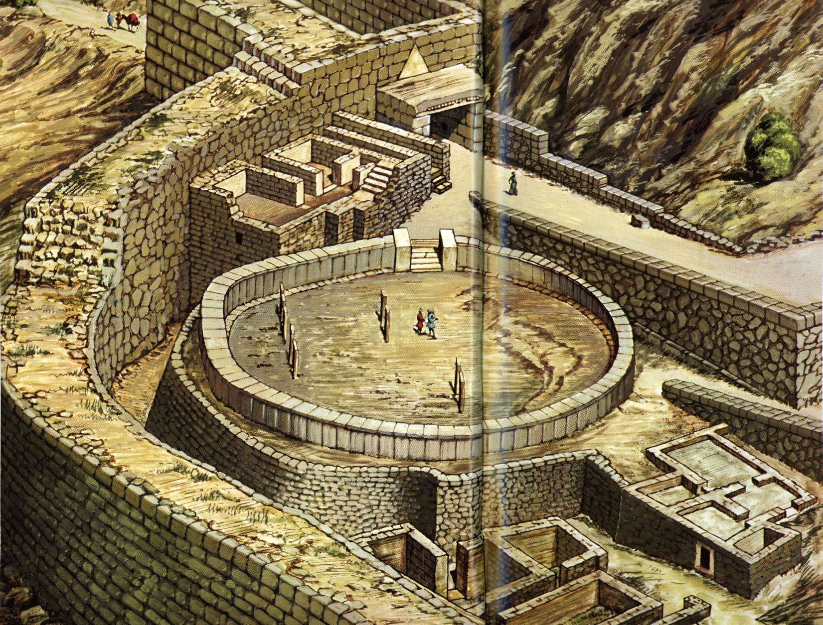
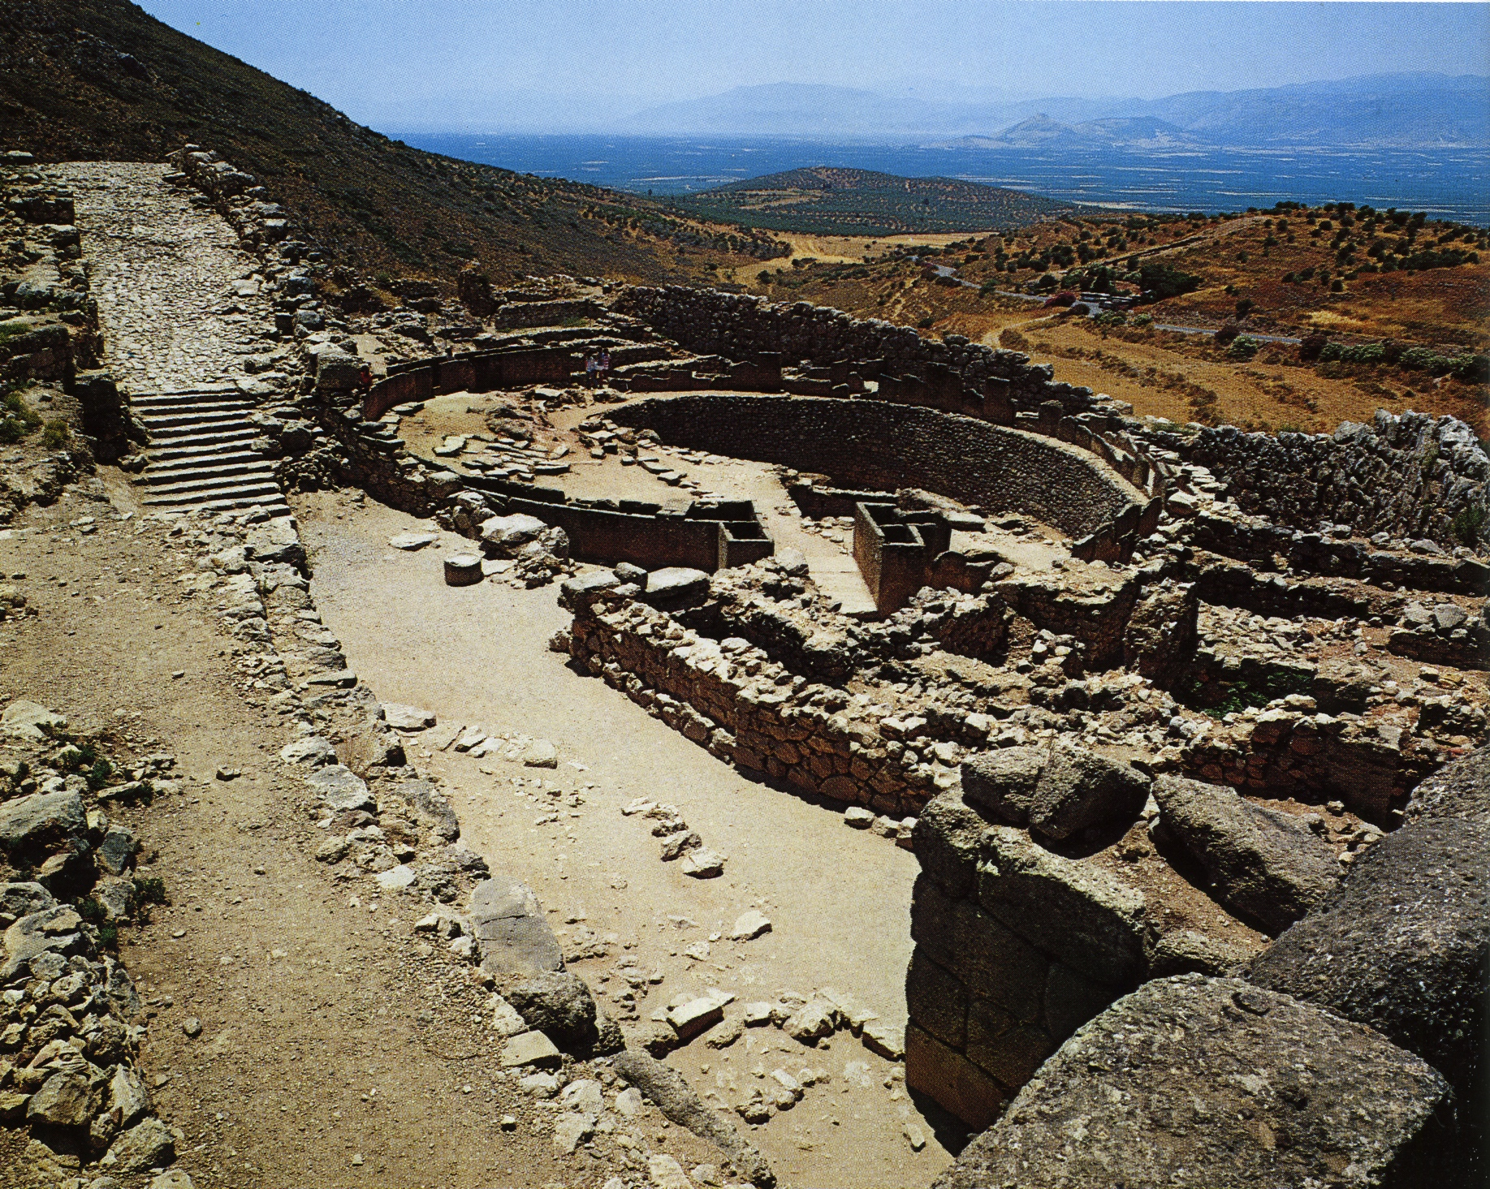
Miken şehri, kuyu mezarlar, bugünkü görünüm, kuyu mezarlar, saraya çıkan rampa

Slide 29
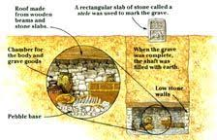
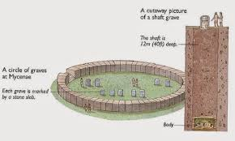
Miken şehri, kuyu mezarlar, rekonstrüksiyon, stel, mezar kuyusu, mezar bölümü

Slide 30
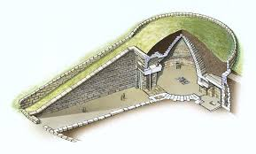
Tholos mezar, rekonstrüksiyon, dromos, mezar odası

Slide 31
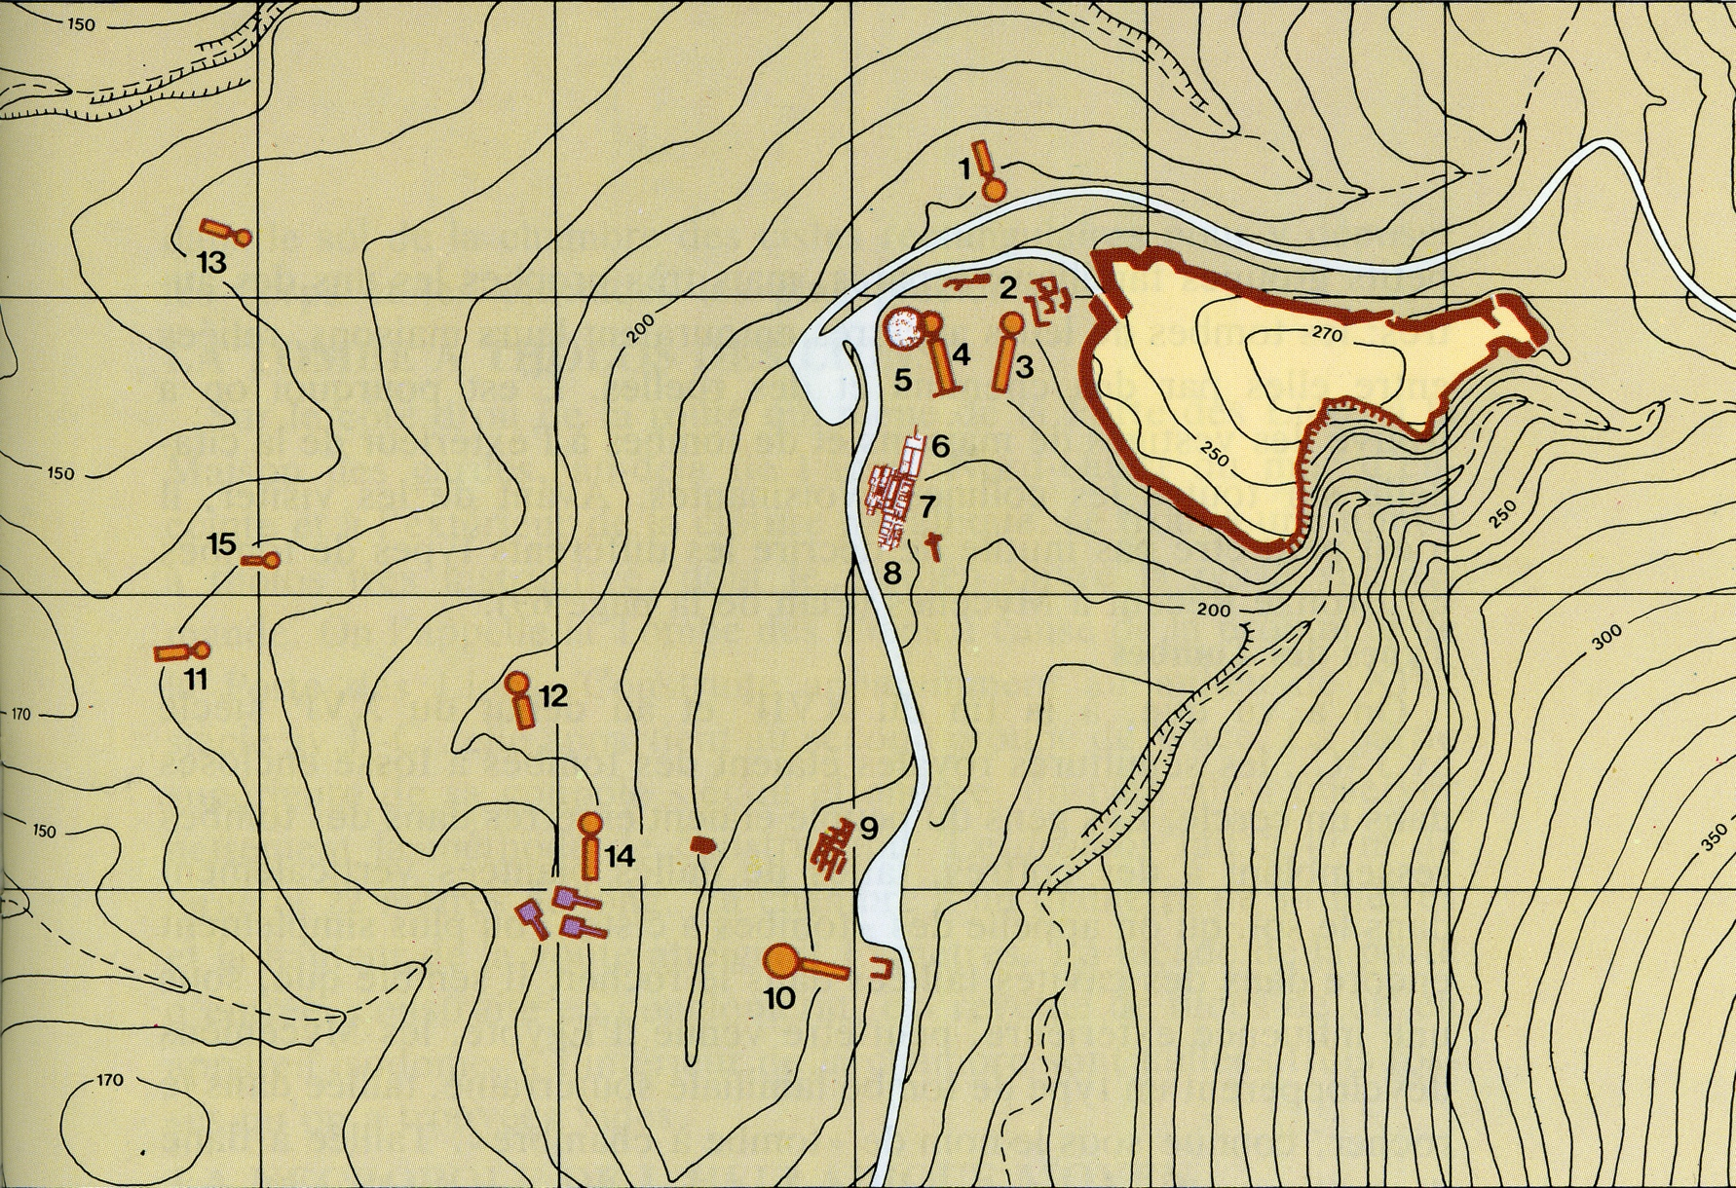
Plan, Miken şehri, akropol surları dışında kalan tholos mezarların dağılımı, Clytemnestra’nın mezarı, Atreus’un mezarı

Slide 32
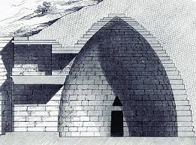
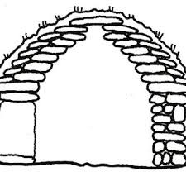
Tholos, bindirme tonoz

Slide 33
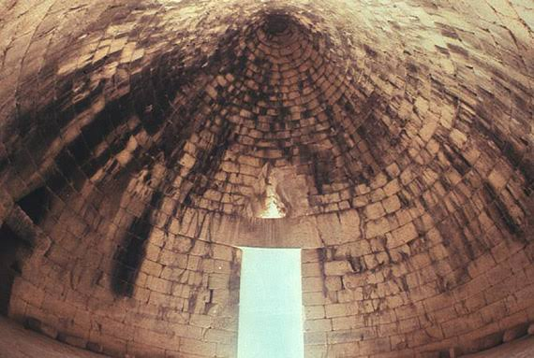
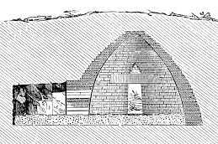
Tholos mezar, iç görünüm

Slide 34

Clytemnestra’nın mezarı (tholos)

Slide 35


Atreus’un hazinesi

Slide 36

Tholos mezar

Slide 37

Dromos, Atreus’un mezarı

Slide 38

Atreus’un mezarı, iç görünüm

Slide 39


Atreus’un mezarı, detay: bindirme tonoz ve lento

Slide 40

Atreus’un mezarı, kapı detayı, rekonstrüksiyon

Slide 41

Aslan Başlı Altın Rhyton

Slide 42

altın ve gümüş kakmalı bronz hançerler

Slide 43

altın taç,

Slide 44

Altın Kupa, köpek başı formunda kulplu

Slide 45

altın boğa, kolye parçası

Slide 46

Boğa başlı gümüş rhyton boynuzlar, rozet ve burun altın kaplama

Slide 47

Altın yüzük parçaları

Slide 48

Kadın figürlü altın elbise iğnesi

Slide 49

Altın damga (mühür)

